Slide 1
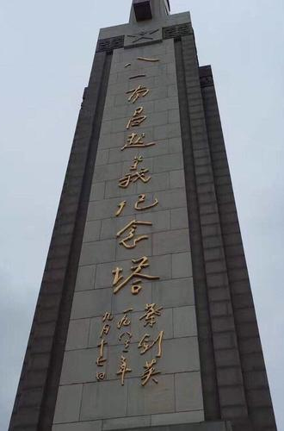
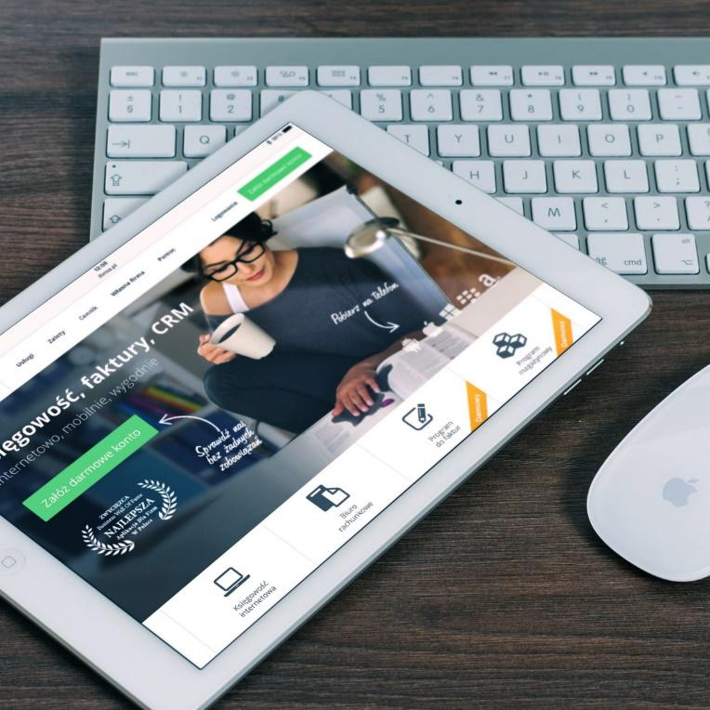
宁 夏
APP综合测验及
人脸识别操作流程
2024年4月考期
宁夏高等教育自学考试网络助学平台

Slide 2
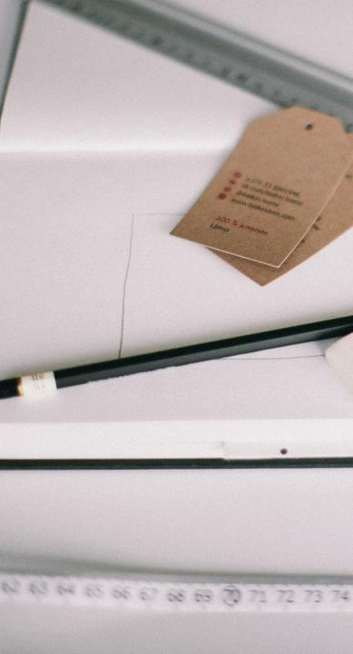
APP下载安装
目
录
人脸识别信息录入
CONTENTS
综合测验操作流程
综合测验注意事项

Slide 3
01
01
APP下载安装

Slide 4
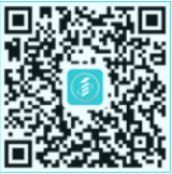
APP下载安装
APP安装提示（确保下载最新版APP）
下载方式1：扫描下方二维码下载
下载方式2：点击链接 https://www.zikao365.com/zhuanti/gckhapp/ 手机下载“自考过程考核APP”，安装最新版本软件。
下载方式3：
考生可以进入“华为应用市场、豌豆荚、苹果APP Store、小米应用商店、OPPO软件商店、魅族应用商店、360手机助手”中，自行检索关键词“自考过程考核”，下载APP进行安装。
已经下载APP的考生请检查当前使用版本，如果不是最新，请卸载重新安装。

Slide 5
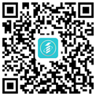
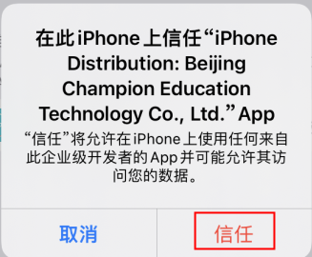
APP下载安装
下载安装APP
支持安卓、苹果手机
苹果手机需要设置信任
后才能使用

Slide 6
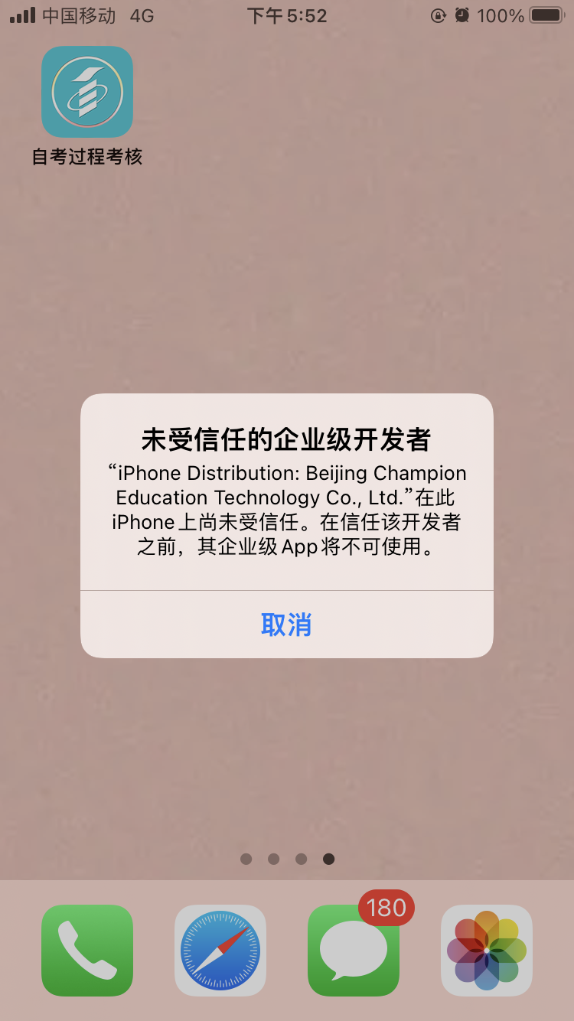
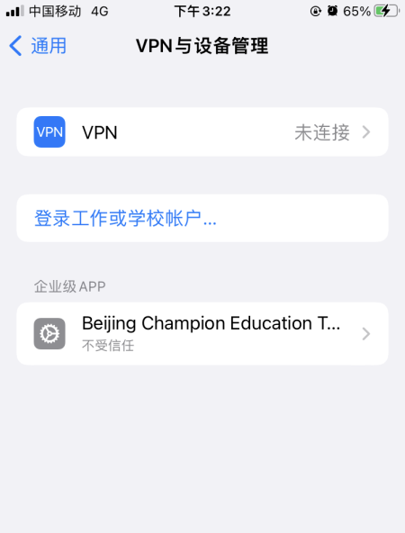
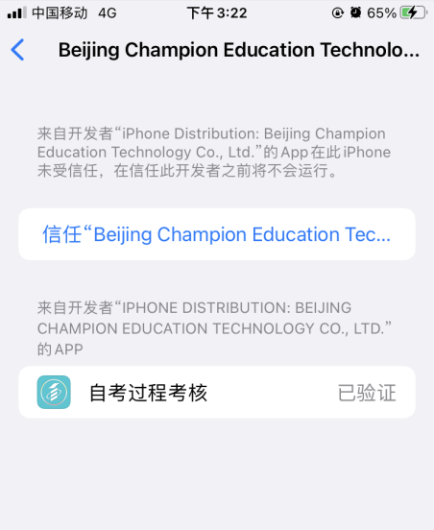
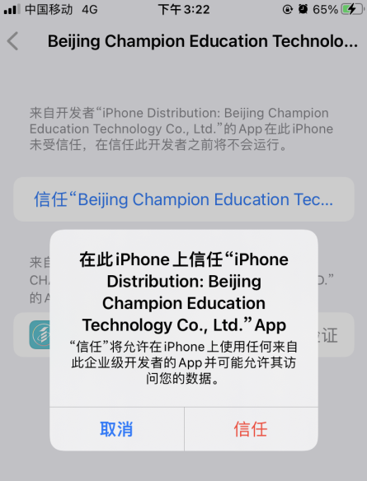
APP下载安装-IOS下载安装
IOS客户端（苹果手机）
先 下载安装APP 再 设置信任
设置-通用-设备管理-信任自考过程考核

Slide 7
02
02
人脸识别信息录入

Slide 8
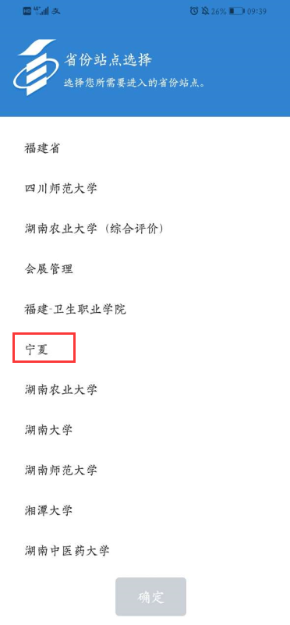
人脸识别信息录入-登录
1.打开“自考过程考核 ”APP，允许“自考过程考核”推送消息。
2. 省份站点选择“宁夏”。

Slide 9
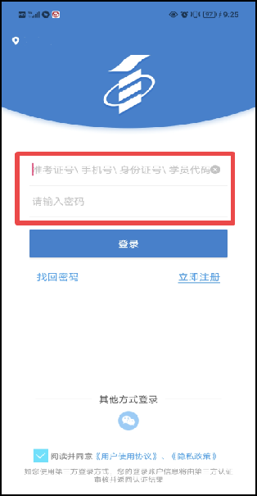
人脸识别信息录入-登录
3.输入准考证号/手机号/身份证号或者学员代码，点击登录。

Slide 10
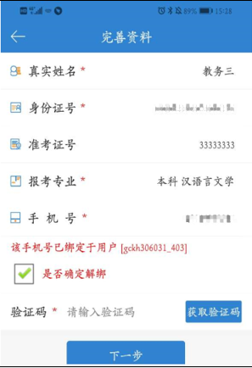
人脸识别信息录入-完善资料
说明：首次登录需要完善学员基本信息，并验证手机号，如图：（若已完善信息则忽略此步骤）

Slide 11
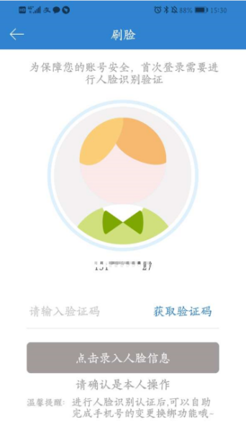
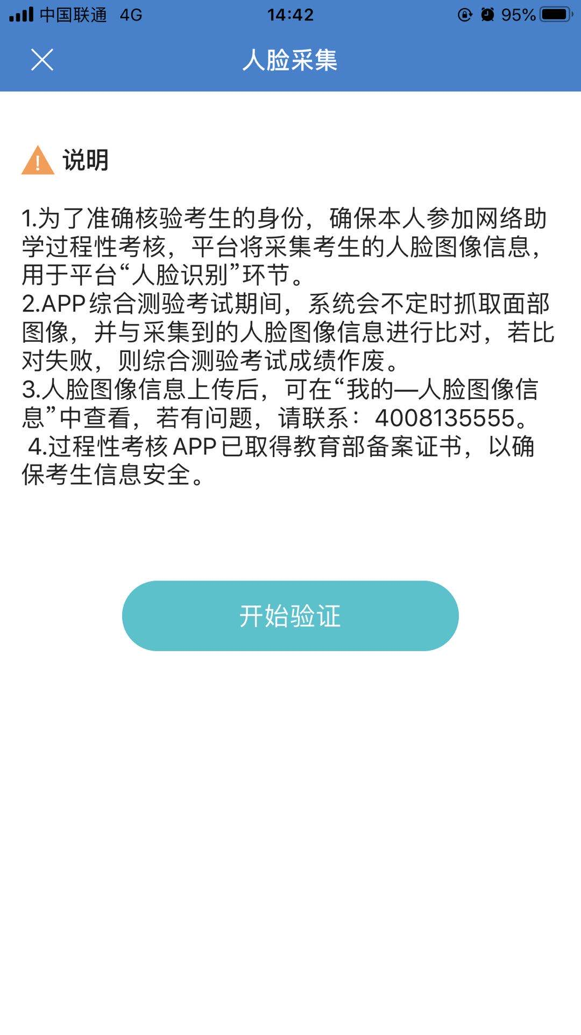
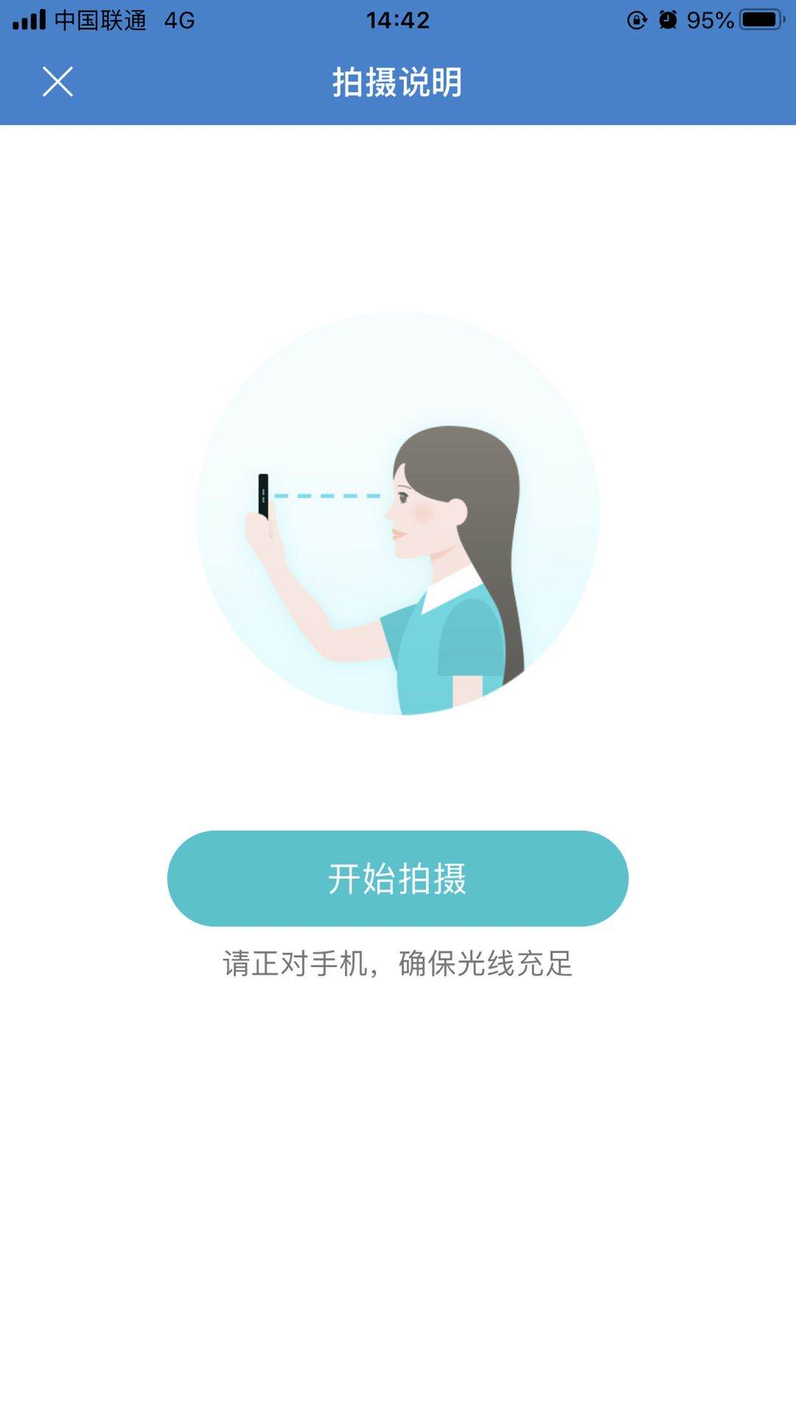
人脸识别信息录入-录入人脸图像
4.完善信息之后会弹出人脸录入的页面，与上次短信验证间隔1分钟，再验证手机号，按提示完成人脸录入！（请确保光线充足，不晃动,保持坐姿端正，面部与摄像头保持水平，然后点击确定，录入人脸。）

Slide 12
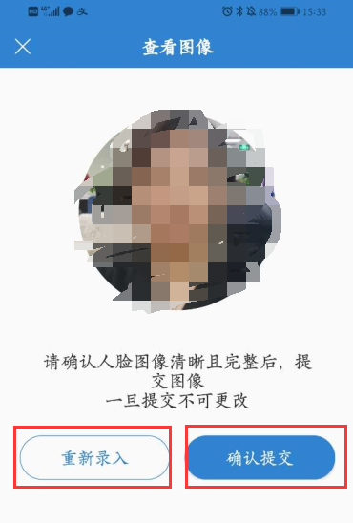
人脸识别信息录入-提交人脸图像
说明：人脸识别成功后点击“确认提交”即可，若对图像采集不满意，可点击“重新录入”。如有问题，请拨打客服老师电话：4008135555。
确认提交后，人脸识别信息成功录入。

Slide 13
03
综合测验操作流程
03

Slide 14
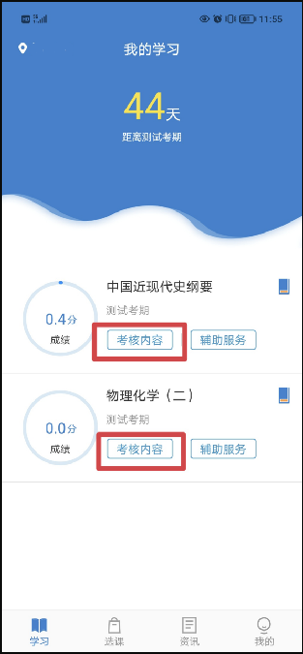
综合测验操作流程-考核内容
1.账号登录成功后，显示课程页面，选择考试科目进入考核内容。

Slide 15
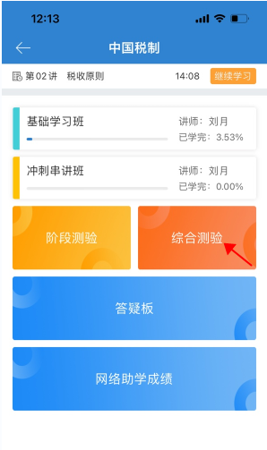
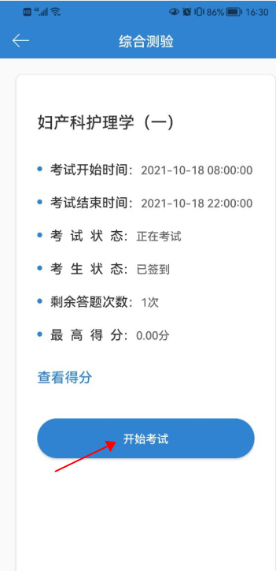
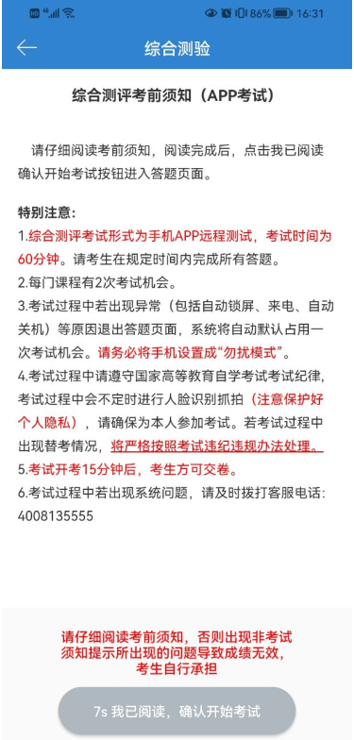
综合测验操作流程-综合测验
2. 点击综合测验，仔细阅读考前须知，确认开始考试。每门课程的考试时间为60分钟，共有2次考试机会。

Slide 16
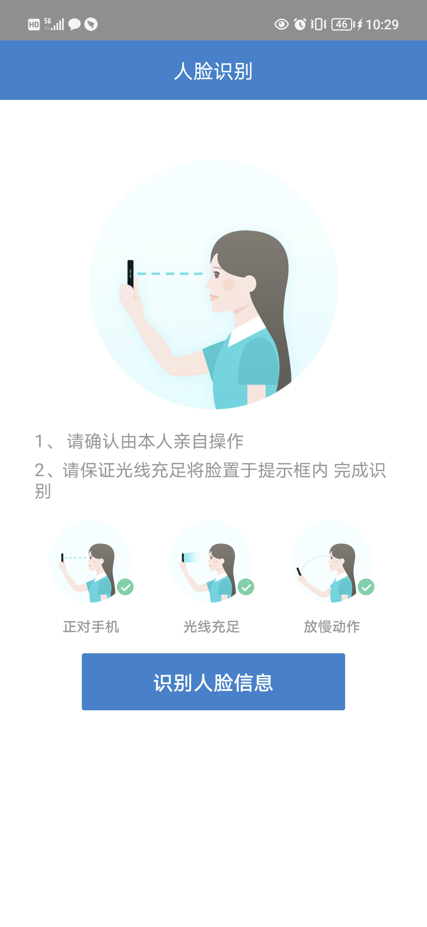
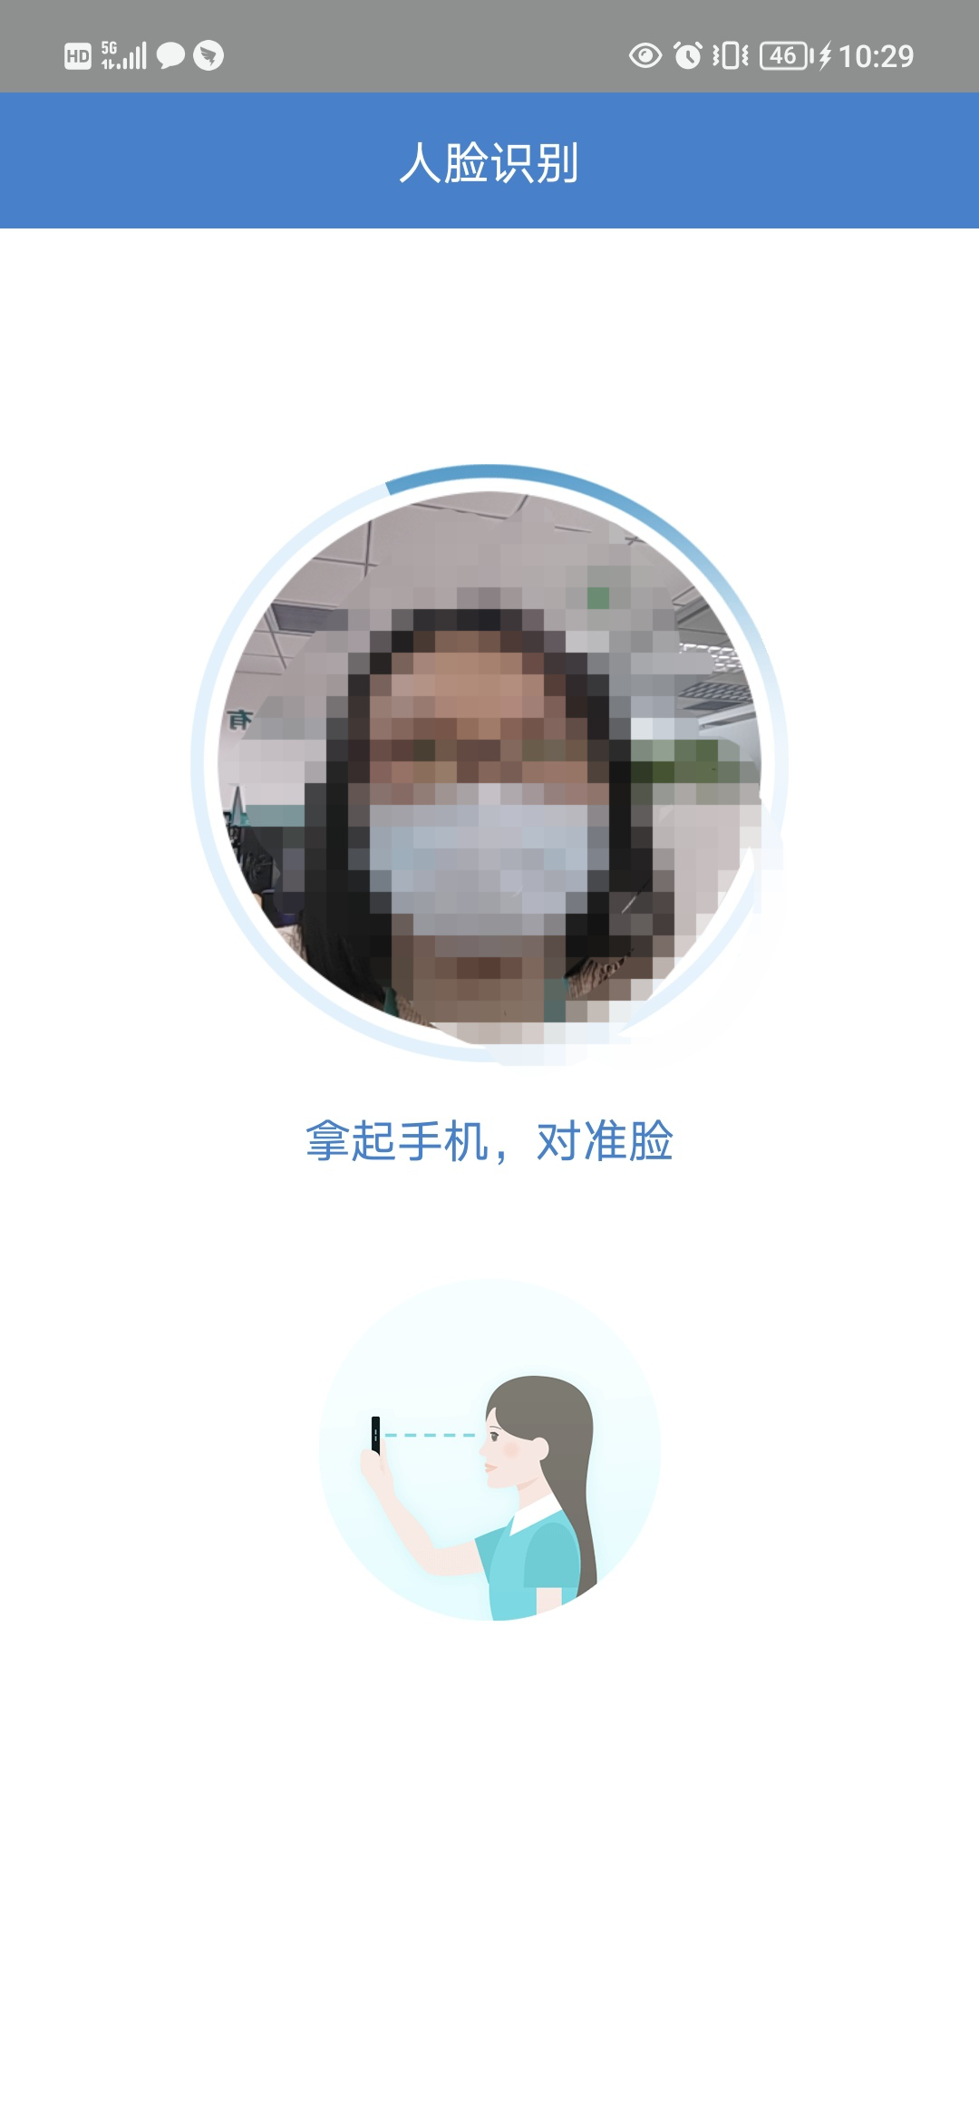
综合测验操作流程-人脸识别
注意：答题时间要在15分钟以上，答题期间会不定期弹出人脸识别框，请保证光线充足，否则会影响成绩审核。建议考试开始前提前完成人脸识别录入。

Slide 17
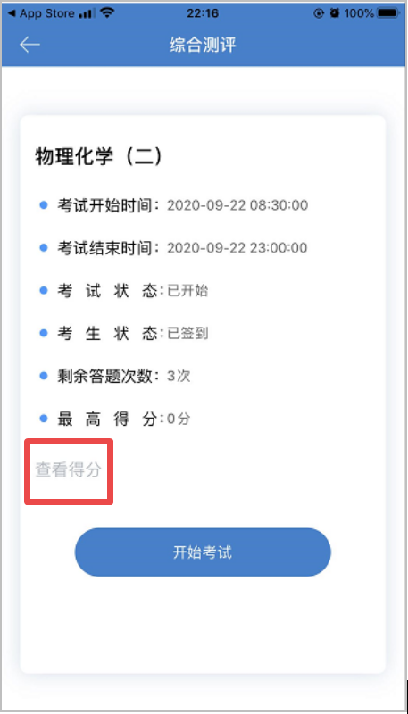
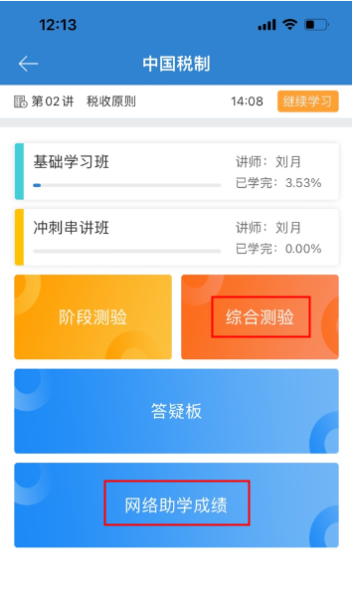
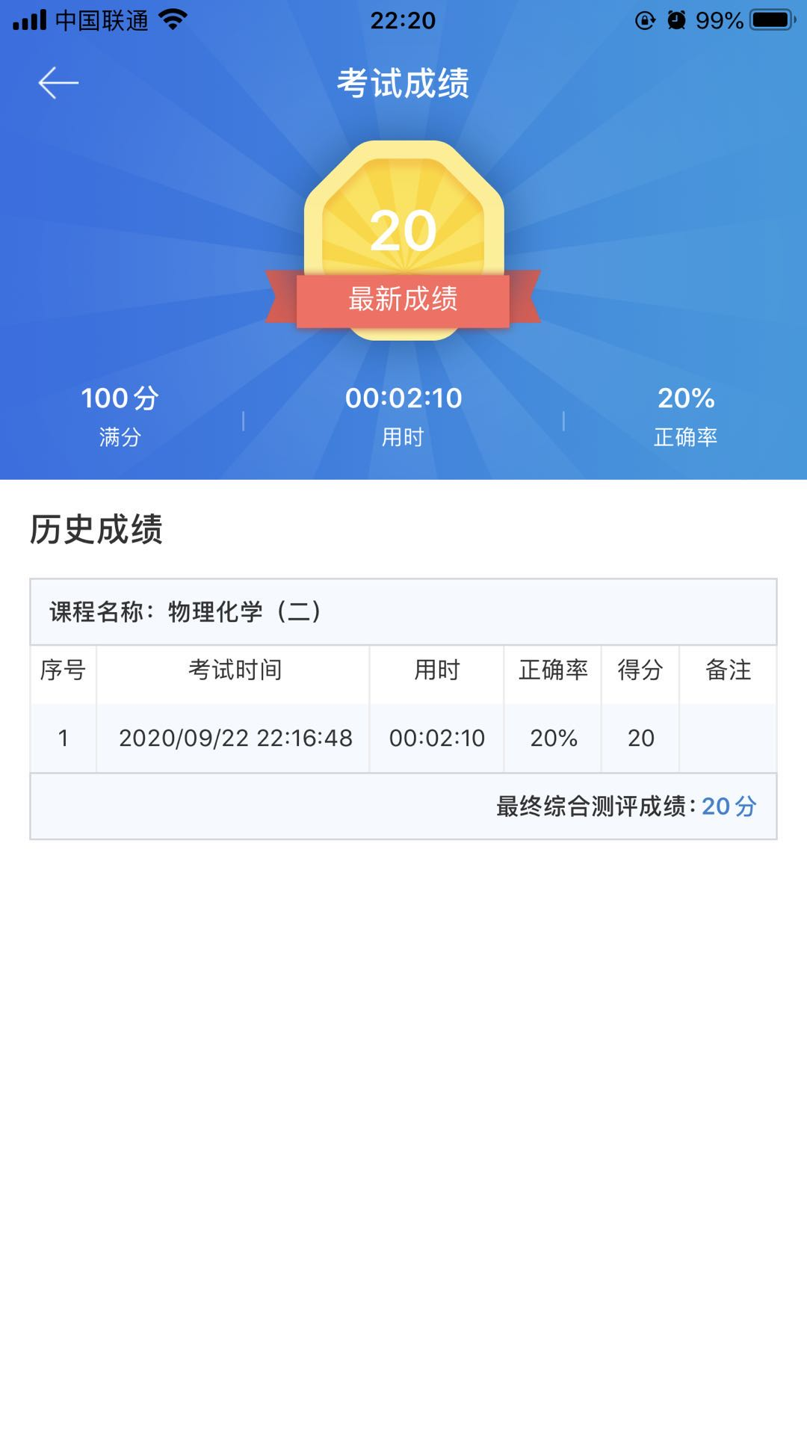
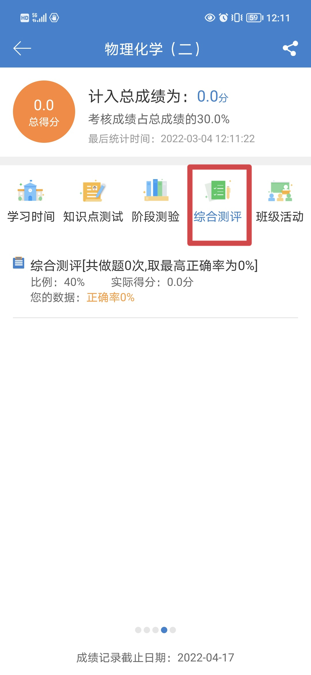
综合测验操作流程-成绩查询
交卷后可直接生成考试成绩。
或者可在“综合测验”点击进去后的“查看得分”选项查看，也可在“综合测验成绩”内点击查看，如图：

Slide 18
04
综合测验注意事项
04

Slide 19
综合测验-注意事项
①安卓、苹果手机设置免打扰模式，以免考试过程中因来电失去一次考试机会。
②考试过程中会不定时进行人脸识别，请确保本人参加考试，否则视为无效成绩。人脸识别过程中注意保护个人隐私。
③考试过程中不能打开其他窗口、不能熄屏、锁屏，（包括屏幕自动关闭）若退出考试页面，系统自动默认占用一次考试机会。
④本次考试时间60分钟，请注意合理安排考试时间。
⑤每门课程有2 次考试机会，取最高分计入综合测验成绩请考生在规定的时间内完成综合测验。
⑥若考试过程中考试系统出现问题，无法解决。请即时拨打：客服电话 4008135555。

Slide 20
综合测验-应急措施
①考生无法登陆帐号（密码错误、帐户锁定、站点选择）
密码错误 ：APP 找回/在线客服/客服电话/；
帐户锁定 ：联系在线客服解锁；
帐户锁定 ：拨打客服电话：4008135555
②考生人脸无法录入识别，请重新录入
调整角度，尽量避免反光
③考生首次人脸识别录入太快，导致模糊
及时告知系统管理人员，在后台操作解绑人脸， 重新录入人脸识别即可
④考生无法提交试卷或者提交后成绩显示为0
系统管理人员核查处理；客服电话：4008135555
⑤考生在考试期间，若有异常退出无法考试无成绩的。
考生手机截图提交说明至网络助学平台邮箱,待审核通过后可申请补考

